Slide 1
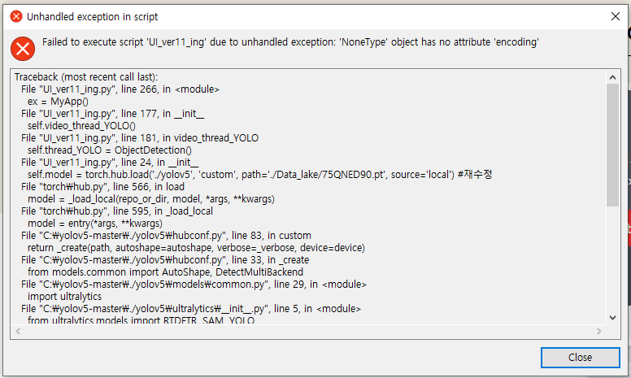
1. DX LV3 과제 진행현황
TV UHD1 PJT
김현구C, 원종권S
2023.1.4
 | 금주 | 차주
진행 현황 | 1. 불량 판정 System의 업체 배포용 가이드 배포(BM社 / Press社) -. 배포용 가이드 제작 및 배포 완료(12/22) -. 인도네시아 희성 및 협력업체(Press/사출) 소집 화상회의 진행 예정(1/5, 시스템 상세 설명 및 추가 아이템 선정 등) 2. Data Set 개선 및 판정 정확도 증대작업 진행_원종권S -. 시작라인 파일럿 시연을 위한 Data Set 구성 진행중 : 시연 가능한 수준으로의 판정 정확도 증대를 목표로 함 -. 팀내 23Y 개발모델 전체에 대한 Data Set 구성 예정 3. 양불 판정 프로그램 내 UI 구축작업 진행 -. UI Beta 버전 구현 완료(12/20) : 추후 편의성 증대 및 개선진행 예정 → 양불 판정에 따른 프로그램 내 색 변화 등의 기능 추가 예정 → Exe 파일 변환시 발생하는 에러 수정 후 UI 개선 진행 4. 웹캡 설치 조건 최적화 진행 -. 웹캠 설치 조건 정합화 및 개선작업 지속 진행 중 -. 인치별 최적 조건 정합화 예정 5. 3레벨 참가 멤버 변경에 따른 인수인계 진행 -. 임지원Y 업무 인수인계 완료 / 과제 진행 업무 재분배 예정 | 1. 불량 판정 System 설명회 진행 및 피드백 수렴 -. 1/5 화상회의 진행에 따른 피드백 수렴 및 보완사항 확인 2. Data Set 개선 및 판정 정확도 증대 작업 진행 -. 시작라인 파일럿 검증모델 선정 후 판정 정확도 증대 작업 진행 -. 팀내 23Y 개발모델 전체에 대한 Data Set 구성 3. 양불 판정 프로그램 개선작업 진행 -. Exe 파일 변환시 발생하는 에러 수정 진행 -> Bug개선 및 성능 증대 등 -. UI 추가 개선 작업 진행 : 편의성 증대 및 디자인 개선작업 4. 웹캠 설치 조건 최적화 진행 : Data Set 구축 완료 후 인치별 최적화 진행 예정 5. 업무 R&R 재분배 진행
주요 이슈 | 1. Exe 파일로 변환하여 실행 시 에러 발생 -. 오프라인 환경에서 Yolov5를 구동하면서 발생하는 에러로 추정 -. 업체 배포 Test를 위해 py 파일 수정 진행 중(미수정시 현지 Test에 어려움이 있음)

